Slide 1

Un nuevo modelo para evaluar el aprendizaje de la escritura: el uso de bitácoras creativas durante la implementación de proyectos de escritura
Alejandra Andueza
Universidad Alberto Hurtado

Slide 2

¿Qué es la bitácora creativa?
Dispositivo didáctico diseñado para favorecer una reflexión desautomatizada de la experiencia de aprendizaje.
Promueve que el o la estudiante vincule las habilidades y conocimientos adquiridos en la clase, con las emociones, sensaciones y percepciones sentidas.
El proyecto de escritura plantea una bitácora creativa al finalizar cada clase. Cada bitácora plantea una reflexión sobre el aprendizaje de un modo desconocido para ellos y ellas.

Slide 3
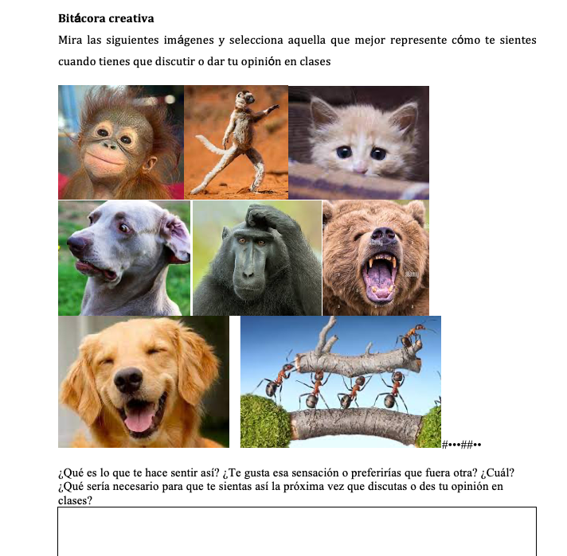

Slide 4
Fátima
Cuando discuto, me siento como el oso ya que me dejo llevar por mis emociones y soy muy orgullosa para dejar que la otra persona gane la discusión. La verdad es que me gustaría que fuera otra (la sensación) como la de las hormigas porque, en vez de enojarme o tener reacciones agresivas, podría llegar a una solución trabajando en equipo. Cuando participo normalmente soy el primer mono (orangután bebé) ya que me pongo nerviosa cada vez que hablo más.
Nicanor
(Me siento como el) perro perplejo, mis inseguridades (me hacen sentir así) la verdad es que cada vez que doy mi opinión en público, me cuesta bastante, pero no por que las personas que me escuchan piensen algo mal de mí. Solo es el miedo a que otra gente sepa mucho de mis pensamientos.

Slide 5
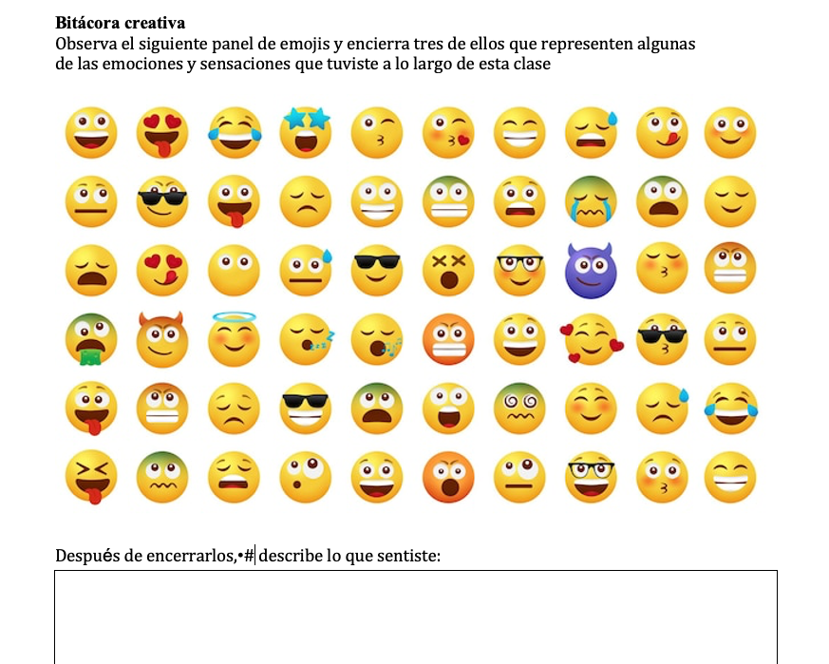

Slide 6
Pedro
En un principio agobiado, porque parecía una cantidad excesiva de análisis/ luego preocupado por la falta de ideas en algunos momentos./ finalmente satisfecho por haber terminado esta actividad.
Pía
Esta clase me sentí muy pensativa, siento que estuve también muy analítica al momento de ver la pintura, pero también me sentí preocupada porque, como falté una semana, voy atrasada en el cuadernillo.

Slide 7
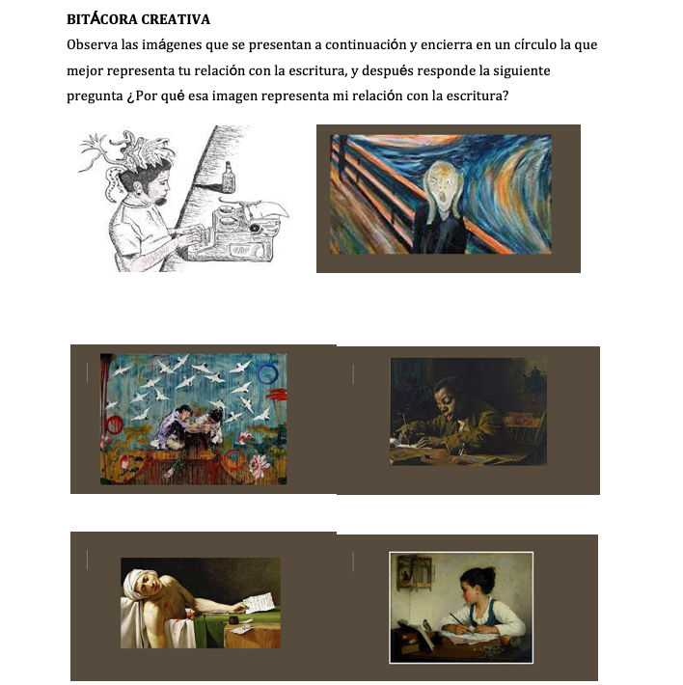

Slide 8
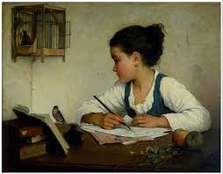
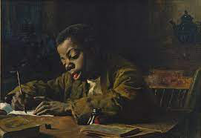
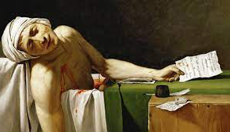
Camila
(Me siento representada por este cuadro) porque mi escritura es más ordenada y estructurada, no me voy tanto por las ramas y busco información antes para centrarme en lo que tengo que escribir. Si bien todavía fluyen las ideas, son más aterrizadas y tienen fuentes confiables.
Oriana
(Me representa este cuadro) porque siento que no me gusta la parte de la escritura y lectura, pero al menos lo intento.
Fátima
ya que me sigue estresando escribir un texto hasta llegar a un punto de quitarme la vida (metafóricamente) en lo personal siento que la escritura jamás ha sido lo mío, además de que me agobia más de lo que debería, me pongo bastante exigencia solo para escribir y tengo expectativas altas de mí, lo cual siempre logra decepcionarme con lo que logro escribir, sintiendo que mis textos no son lo suficiente.

Slide 9
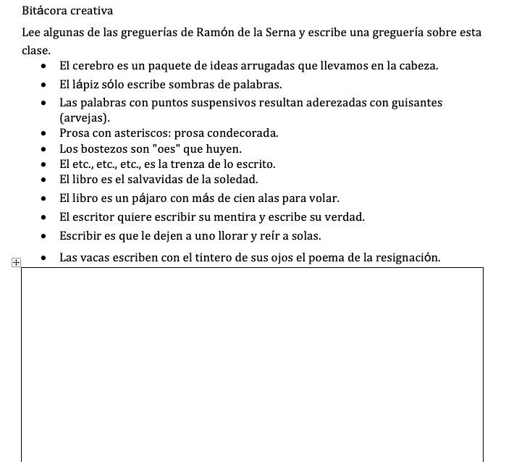

Slide 10
Gonzalo
Un papel es la puerta de las imaginaciones / la goma es el guardia y el dictador de la mente
Elián
organicé la organizada, desorganizadamente
Ramona
el cuaderno está mojado porque suda el pensar

Slide 11
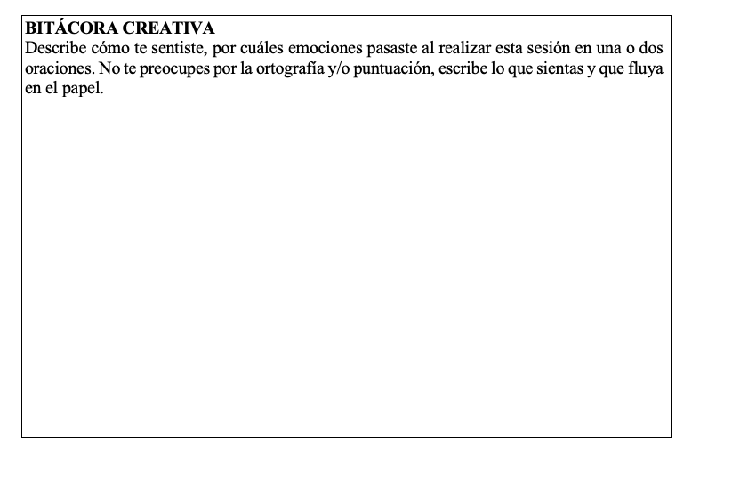

Slide 12
Gonzalo
Me sentí súper bien ya que me di cuenta de mis capacidades que antes no veía.
Yenny
Me sentí bastante nerviosa al iniciar con la escritura, a la mitad estaba frustrada y no sabía cómo continuar, cuando pude acabar el texto estaba feliz y relajada.

Slide 13
1. Bitácora creativa representativa
Mostrar una serie de imágenes (o un panel de diferentes manifestaciones artísticas) con las que puedan vincular sus emociones y sensaciones vividas en clases. Seleccionan la o las imágenes que más les represente y escriben a partir de eso, desde una escritura expresiva y espontánea (reflexión personal) hasta un escrito creativo.
Se les puede pedir que expresen alegrías, frustraciones, recuerdos, alegatos, chistes de lo vivido en la clase. También, serviría como diagnóstico sobre la autopercepción de eficacia, motivaciones, autoconcepto antes de comenzar el proceso de escritura y hacer el mismo ejercicio al finalizarlo.

Slide 14
2. Bitácora creativa perceptiva
Se pide escritura expresiva espontánea, en la que, sin preocuparse de la ortografía, gramática, puntuación, se describan sensaciones, emociones, intereses, desintereses con respecto a la clase en general o en algún contenido / habilidad en particular. También, se pueden dar opciones de escritura creativa por si quisiera explorar, como pedir 3 o 4 versos, narraciones breves de 3-6 líneas, mezclar géneros literarios que conozcan, etc.
3. Bitácora creativa con discurso estético
Mostrar ejemplos de géneros literarios, analizarlos y a partir de estos, pedir que creen su propio escrito literario representando lo experimentado en clases. Se sugieren ejemplos breves, que efectivamente puedan ser escritos en el momento, como las greguerías, haikus, definiciones poéticas, etc.

Slide 15
Implicancias para nuestro trabajo de aula
Las bitácoras permiten que el docente vaya tomando el pulso al clima de aula (puede no ser explícito) y tome decisiones a lo largo del proyecto de escritura de acuerdo con las reflexiones que los mismos estudiantes van realizando.
La información que emerge de las bitácoras puede favorecer que el profesor conozca mejor a sus estudiantes y tome conciencia de las variables emocionales, motivacionales y metacognitivas, que inciden en el aprendizaje para trabajarlas de manera explicita y sistemática durante el transcurso del proyecto (temor de los estudiantes a hablar en público, dudas sobre su propio desempeño).
Promover reflexiones en tono a otras variables fundamentales del aprendizaje que apenas aparecen en las analizadas: agencia del estudiante, conocimientos metacognitivos condicionales, etc.

